Slide 1
Soal: Tic Tac Toe

Slide 2
1 | 2 | 3
4 | 5 | 6
7 | 8 | 9
Selesai

Slide 3
Soal 1
Anda ingin mengetahui jenis kelamin pegawai yang memiliki total gaji di atas 1.500.000 dan jumlah pegawai lebih dari 8. Query mana yang benar untuk mencapai ini?
A) SELECT Jenis_Kelamin, SUM(Gaji) AS total_gaji FROM company_qolby.pegawai GROUP BY Jenis_Kelamin HAVING SUM(Gaji) > 1500000 AND COUNT(*) > 8;
B) SELECT Jenis_Kelamin, COUNT(*) AS jumlah_pegawai FROM company_qolby.pegawai GROUP BY Jenis_Kelamin HAVING SUM(Gaji) > 1500000 AND jumlah_pegawai > 8;
C) SELECT Jenis_Kelamin, AVG(Gaji) AS rata_gaji FROM company_qolby.pegawai GROUP BY Jenis_Kelamin HAVING total_gaji > 1500000 AND COUNT(*) > 8;
D) SELECT Jenis_Kelamin, COUNT(*) AS jumlah_pegawai FROM company_qolby.pegawai HAVING SUM(Gaji) > 1500000 GROUP BY Jenis_Kelamin HAVING COUNT(*) > 8;
Jawaban
Adalah
Home

Slide 4
Soal 2
HAVING dapat menyaring data berdasarkan hasil fungsi agregat, sedangkan WHERE hanya dapat menyaring berdasarkan nilai kolom......
Jawaban
Adalah
Home

Slide 5
Soal 3
Anda ingin mengetahui nama jabatan yang memiliki rata-rata gaji di bawah 5.000.000 dan jumlah pegawai minimal 4. Query mana yang benar untuk mencapai ini?
A) SELECT Jabatan, AVG(Gaji) AS rata_gaji FROM company_qolby.pegawai GROUP BY Jabatan HAVING AVG(Gaji) < 5000000 AND COUNT(*) >= 4;
B) SELECT Jabatan, COUNT(*) AS jumlah_pegawai FROM company_qolby.pegawai GROUP BY Jabatan HAVING rata_gaji < 5000000 AND COUNT(*) >= 4;
C) SELECT Jabatan, SUM(Gaji) AS total_gaji FROM company_qolby.pegawai GROUP BY Jabatan HAVING total_gaji < 2000000 AND COUNT(*) >= 4;
D) SELECT Jabatan, COUNT(*) AS jumlah_pegawai FROM company_qolby.pegawai HAVING AVG(Gaji) < 5000000 GROUP BY Jabatan HAVING COUNT(*) >= 4;
Jawaban
Adalah
Home

Slide 6
Soal 4
HAVING digunakan untuk menyaring hasil setelah data dikelompokkan menggunakan........
Jawaban
Adalah
Home

Slide 7
Soal 5
Jika Anda ingin menghitung rata-rata gaji untuk cabang yang memiliki kode selain 'C101' dan 'C102', bagaimana cara memodifikasi kueri?
Mengganti klausa HAVING dengan WHERE dan kondisi NoCab <> 'C101' AND NoCab <> 'C102'.
Mengubah klausa GROUP BY menjadi HAVING NoCab <> 'C101' AND NoCab <> 'C102'.
Menambahkan kondisi NoCab = 'C101' OR NoCab = 'C102' dalam klausa SELECT.
Mengganti klausa HAVING dengan GROUP BY dan kondisi NoCab <> 'C101' AND NoCab <> 'C102'.
Menambahkan kondisi NoCab = 'C101' OR NoCab = 'C102' dalam klausa FROM.
Jawaban
Adalah
Home

Slide 8
Soal 6
Jika tabel pegawai berisi data dengan beberapa jabatan yang sama dan setiap jabatan bisa memiliki beberapa Alamat, apa yang akan terjadi jika Alamat tidak termasuk dalam klausa GROUP BY?
Query akan gagal karena Alamat harus ada dalam klausa GROUP BY.
Alamat akan dikelompokkan secara otomatis oleh SQL.
Query akan berhasil dan menampilkan satu baris untuk setiap jabatan dengan Alamat acak.
Hasil query akan menampilkan rata-rata dan total gaji tetapi alamat akan ditampilkan secara tidak konsisten.
Query akan menghitung total dan rata-rata gaji tanpa memperhitungkan Alamat.
Jawaban
Adalah
Home

Slide 9
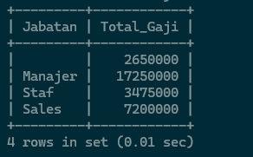
Soal 7
Jawaban
Adalah
Home

Slide 10
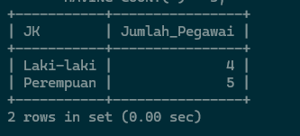
Soal 8
Jawaban
Adalah
Home

Slide 11
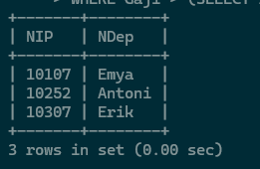
Soal 9
Jawaban
Adalah
Home

Slide 12
Jawaban :
Home
A) SELECT Jenis_Kelamin, SUM(Gaji) AS total_gaji FROM company_qolby.pegawai GROUP BY Jenis_Kelamin HAVING SUM(Gaji) > 100000 AND COUNT(*) > 8;

Slide 13
Jawaban :
Home
Individual

Slide 14
Jawaban :
Home
A) SELECT Jabatan, AVG(Gaji) AS rata_gaji FROM company_qolby.pegawai GROUP BY Jabatan HAVING AVG(Gaji) < 5000 AND COUNT(*) >= 4;

Slide 15
Jawaban :
Home
GROUP BY

Slide 16
Jawaban :
Home
A. Mengganti klausa HAVING dengan WHERE dan kondisi NoCab <> 'C101' AND NoCab <> 'C102'.

Slide 17
Jawaban :
Home
D. Hasil Queri akan menampilkan rata-rata dan total gaji tetapi alamat akan ditampilkan secara tidak konsisten.

Slide 18
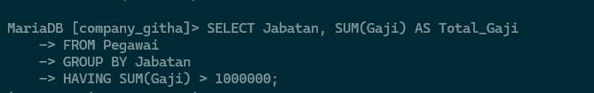
Jawaban :
Home

Slide 19

Jawaban :
Home

Slide 20

Jawaban :
Home
+7
-5

Slide 21
Thank You

